Slide 1
Tích hợp dữ liệu
Liên nhóm 2 (13+18)
Nhóm 13
Lê Danh Khải
Nguyễn Đức Công
Nguyễn Thị Ngọc Ánh
Nguyễn Hữu Quý
Lê Thị Tâm
Nhóm 18
Trần Văn Hùng
Vũ Minh Đức
Phạm Việt Hùng
Vũ Huy Hoàng
Vũ Quang Dũng

Slide 2
Nội Dung
01
02
03
04
Vấn đề nhận diện thực thể
Sự dư thừa và phân tích tương quan
Trùng lặp dữ liệu
Phát hiện và giải quyết xung đột dữ liệu

Slide 3
01
Vấn đề nhận diện thực thể

Slide 4
Vấn đề nhận diện thực thể
Nhiệm vụ phân tích dữ liệu có thể sẽ liên quan đến việc tích hợp dữ liệu
Có một số vấn đề cần cân nhắc khi tích hợp dữ liệu.
+ Tích hợp lược đồ và đối chiếu đối tượng có thể rất phức tạp.
+ Nguồn dữ liệu khác nhau được ghép nối chính xác.

Slide 5
Vấn đề nhận diện thực thể
Siêu dữ liệu này có thể được sử dụng để giúp tránh các lỗi trong việc tích hợp lược đồ. Cũng có thể được dùng để giúp chuyển đổi dữ liệu.
Khi đối chiếu các thuộc tính từ cơ sở dữ liệu này với cơ sở dữ liệu khác trong quá trình tích hợp, cần đặc biệt chú ý đến cấu trúc của dữ liệu.

Slide 6
02
Sự dư thừa và phân tích tương quan

Slide 7
Kiểm định tương quan χ² cho nominal data
Đối với nominal data, mối quan hệ tương quan giữa hai thuộc tính, A và B, có thể được phát hiện bằng kiểm định χ² (kiểm định chi-squared).
Đối với các thuộc tính dạng số, chúng ta có thể sử dụng hệ số tương quan và hiệp phương sai.

Slide 8
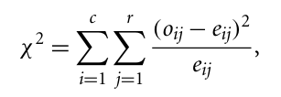
Kiểm định tương quan χ² cho nominal data
Giá trị χ² (còn được biết đến là Pearson χ² statistic) được tính như sau:
o_{ij} là tần số quan sát được (tức số lượng thực tế) của sự kiện đồng thời (Aᵢ, B_{j})
e_{ij} là tần số kỳ vọng của (Aᵢ, B_{j})

Slide 9

Kiểm định tương quan χ² cho nominal data
n là số lượng bộ dữ liệu
count(A = aᵢ) là số lượng bộ dữ liệu có giá trị aᵢ cho A
count(B = bⱼ) là số lượng bộ dữ liệu có giá trị bⱼ cho B.

Slide 10
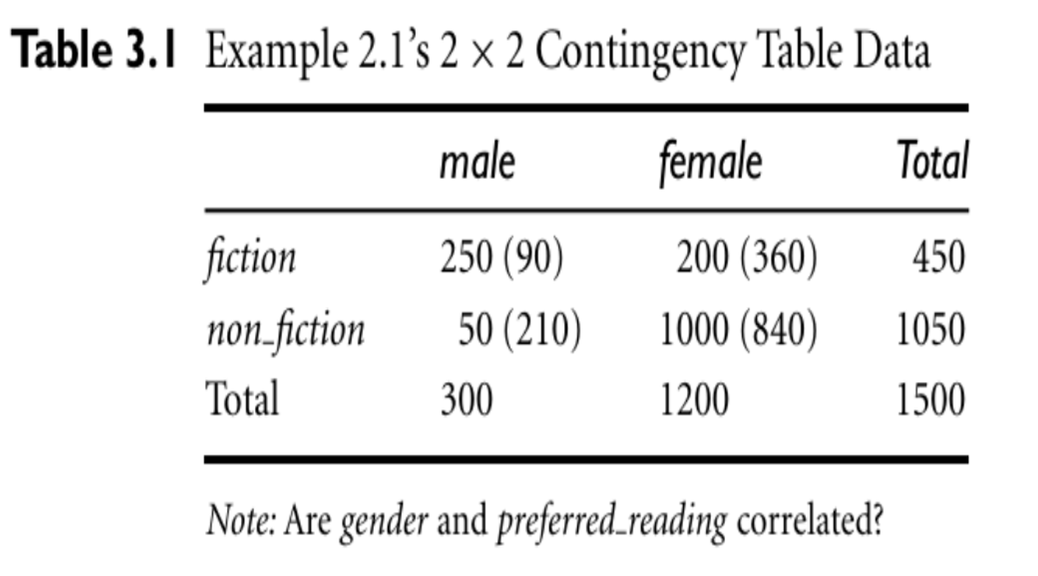
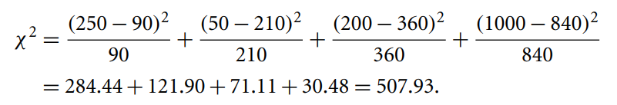
VD 3.1:
Giả sử một nhóm gồm 1500 người được khảo sát. Giới tính của mỗi người được ghi lại. Mỗi người được hỏi về loại tài liệu đọc ưa thích của họ là tiểu thuyết hay phi tiểu thuyết. Do đó, chúng ta có hai thuộc tính là giới tính và sở thích đọc.
Sử dụng phương trình (3.1) để tính toán χ², chúng ta có

Slide 11
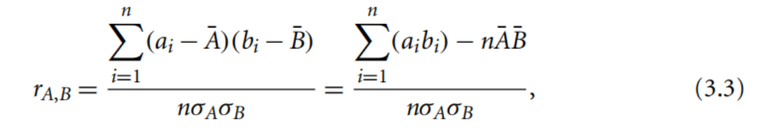
Hệ số tương quan cho dữ liệu số
n là số lượng bộ dữ liệu
ai và bi là các giá trị tương ứng của A và B trong bộ dữ liệu i
Ā và B̄ là các giá trị trung bình tương ứng của A và B
σA và σB là các độ lệch chuẩn tương ứng của A và B
Σ(aibi) là tổng của tích chéo AB
Lưu ý: −1 ≤ rA,B ≤ +1.

Slide 12
Hệ số tương quan cho dữ liệu số
Nếu rA,B > 0, thì A và B có mối tương quan tích cực. Các giá trị của A tăng lên khi các giá trị của B tăng lên.
Nếu giá trị kết quả bằng 0, thì A và B là độc lập và không có mối tương quan giữa chúng.
Nếu giá trị kết quả nhỏ hơn 0, thì A và B có mối tương quan tiêu cực

Slide 13
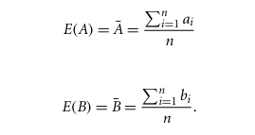
Hiệp phương sai của Dữ liệu Số
Trong lý thuyết xác suất và thống kê, tương quan và hiệp phương sai là hai thước đo tương tự để đánh giá mức độ thay đổi cùng nhau của hai thuộc tính.
Xét hai thuộc tính số A và B, cùng với một tập hợp gồm n quan sát (a1, b1), ...,(an, bn). Giá trị trung bình của A và B, tương ứng, còn được gọi là giá trị kỳ vọng trên A và B

Slide 14

Hiệp phương sai của Dữ liệu Số
Hiệp phương sai giữa A và B được định nghĩa là:

Slide 15
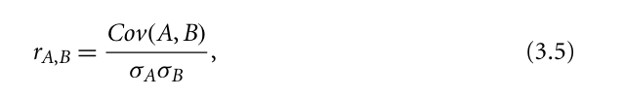

Hiệp phương sai của Dữ liệu Số
Nếu chúng ta so sánh phương trình (3.3) cho rA,B (hệ số tương quan) với phương trình (3.4) cho hiệp phương sai, ta thấy rằng:
Trong đó, σA và σB là độ lệch chuẩn của A và B, tương ứng. Cũng có thể cho thấy rằng:

Slide 16
Hiệp phương sai của Dữ liệu Số
Nếu A và B độc lập (không có tương quan), thì E(A.B)=E(A) . E(B). Do đó, hiệp phương sai là:
Tuy nhiên, điều ngược lại không đúng. Một số cặp biến ngẫu nhiên (thuộc tính) có thể có hiệp phương sai bằng 0 nhưng không độc lập.

Slide 17
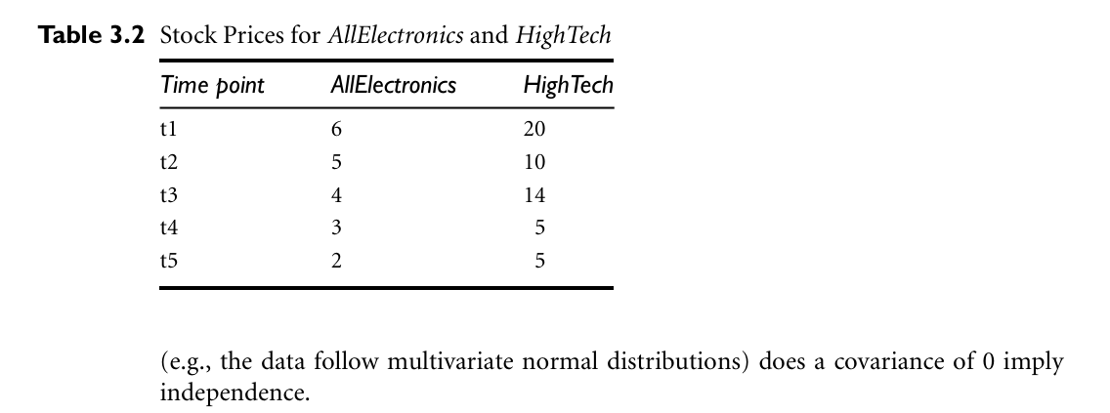
Hiệp phương sai của Dữ liệu Số
VD 3.2: Phân tích hiệp phương sai của các thuộc tính số
Xét Bảng 3.2, là ví dụ đơn giản về giá cổ phiếu được quan sát tại năm thời điểm cho AllElectronics và HighTech.

Slide 18
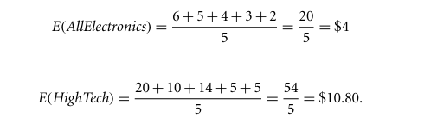
Hiệp phương sai của Dữ liệu Số
Ta có:

Slide 19

Hiệp phương sai của Dữ liệu Số
Sử dụng phương trình (3.4), ta tính được:
Do đó, với hiệp phương sai dương, ta có thể nói rằng giá cổ phiếu của cả hai công ty tăng cùng nhau.

Slide 20
03
Trùng lặp bộ dữ liệu

Slide 21
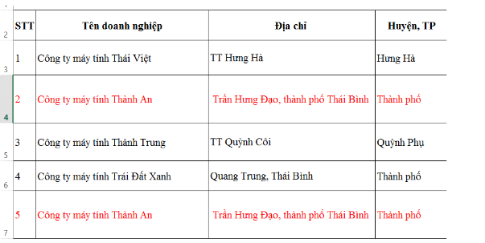
Trùng lặp bộ dữ liệu
Định nghĩa: là tình trạng trong đó một tập dữ liệu chứa các bản ghi lặp lại hoặc thông tin giống hệt nhau
Ví dụ: Hai hoặc nhiều bộ dữ liệu giống hệt nhau cho một trường hợp dữ liệu duy nhất

Slide 22
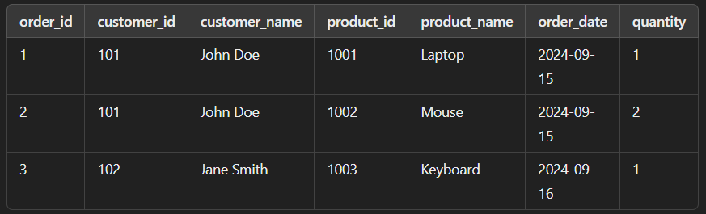
Trùng lặp bộ dữ liệu
Nguyên nhân dẫn đến sự trùng lặp dữ liệu:
- Sử dụng các bảng không chuẩn hóa:
Vd : Bảng orders không chuẩn hóa

Slide 23
04
Phát hiện và giải quyết xung đột giá trị dữ liệu

Slide 24
Các loại xung đột thường gặp
Xung đột về cách biểu diễn
Xung đột về quy mô hoặc mã hóa
Xung đột về mức độ trừu tượng
Xung đột về kiểu dữ liệu

Slide 25
Giải quyết xung đột
Xác định và phân tích xung đột
Sử dụng quy tắc chuyển đổi hoặc ánh xạ dữ liệu.
Quản trị dữ liệu và tham gia của các bên liên quan.

Slide 26
Nguồn tham khảo
Resolving Data Conflicts — It’s Messy, But Essential – First San Francisco Partners
Data Conflicts | SpringerLink

Slide 27
THANKS FOR WATCHING

